Slide 1



Lección 24 Índice
¡Recuerde!
Puede recorrer todas las secciones (intro o clic con el mouse) o elegir la sección que le interese haciendo clic sobre ella. Escoja “¡Inténtelo!” sólo después de pasar por todos los contenidos de la lección.
1. Resolución de sistemas lineales mediante la matriz Inversa
2. Ejemplos
3. Aplicación
¡Inténtelo!
By EngiMath TEAM

Slide 2


Lección 24
Como vimos en la Lección 23, cualquier Sistema Lineal de m ecuaciones con n incógnitas
1. Resolución de sistemas lineales mediante la matriz Inversa
2. Ejemplos
se puede escribir como una Ecuación Matricial:
3. Aplicación
matriz de coeficientes
matriz vector
de los términos constantes
A·X = B
donde
,
matriz vector
de variables
y
¡Inténtelo!

Slide 3
Lección 24
Si el número de ecuaciones es igual al número de incógnitas, m = n
1. Resolución de sistemas lineales mediante la matriz Inversa
2. Ejemplos
la matriz de coeficientes del sistema es una matriz cuadrada:
3. Aplicación
A·X = B
matriz vector
de términos constantes
matriz de coeficientes
matriz vector
de variables
donde
,
y
¡Inténtelo!

Slide 4
Lección 24
Si el número de ecuaciones es igual al número de incógnitas, m = n
1. Resolución de sistemas lineales mediante la matriz Inversa
Recuerde
matriz INVERSA
¡Lección 9!...
Solamente las matrices cuadradas pueden tener matriz INVERSA y no todas tienen…
2. Ejemplos
la matriz de Coeficientes del sistema es una matriz Cuadrada
3. Aplicación
A·X = B
donde
,
y
¡Inténtelo!

Slide 5


Lección 24
Si el número de ecuaciones es igual al número de incógnitas, m = n
1. Resolución de sistemas lineales mediante la matriz Inversa
Recuerde
matriz INVERSA
¡Lección 9!...
Solamente las matrices cuadradas pueden tener matriz INVERSA y no todas tienen…
2. Ejemplos
3. Aplicación
${∃A}^{−1} ⇔$ $A$es invertible o regular $⇔$ o
Resumen
(práctica)
$${AA}^{−1}=I$$
$$A^{−1}A=I$$
¡Inténtelo!
${∄A}^{−1} ⇔ A$es singular o no invertible

Slide 6
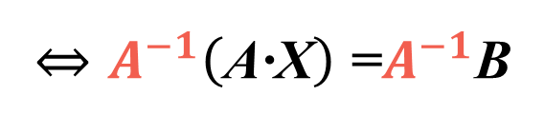
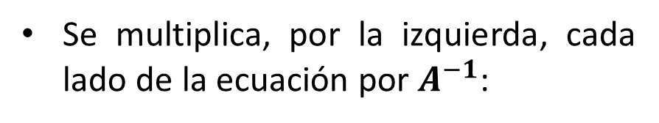
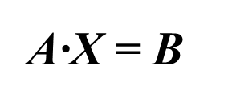
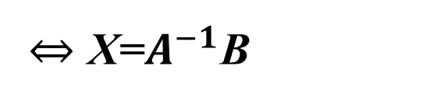
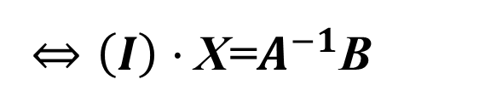
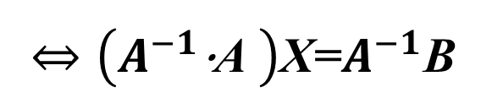
Lección 24
Entonces, si A·X = B representa un sistema lineal donde A es una matriz cuadrada regular, se puede resolver la ecuación matricial de la siguiente manera:
1. Resolución de sistemas lineales mediante la matriz Inversa
$$\text{A}\text{·}\text{X}\text{ = }\text{B}$$
Se multiplica, por la izquierda, cada lado de la ecuación por $A^{−1}$:
$$⇔A^{−1}\left(\text{A}\text{·}\text{X}\right)\text{ =}A^{−1}\text{B}$$
2. Ejemplos
Utilizar la propiedad asociativa:
$$⇔\left(A^{−1}\text{·}\text{A} \right)\text{X}\text{=}A^{−1}\text{B}$$
3. Aplicación
Definición de matriz inversa:
$$⇔\left(I\right)·\text{X}\text{=}A^{−1}\text{B}$$
Identidad en la multiplicación de matrices:
$$⇔\text{X}\text{=}A^{−1}\text{B}$$
¡Inténtelo!
Recuerde
La multiplicación de matrices no es commutativa, de manera que cada lado de la ecuación se tiene que multiplicar por la izquierda (o por la derecha) para mantener la equivalencia de la ecuación.

Slide 7
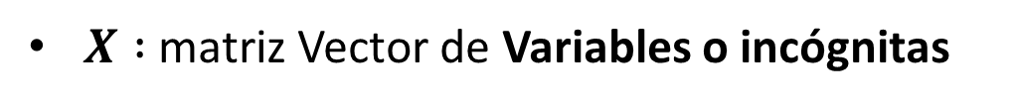
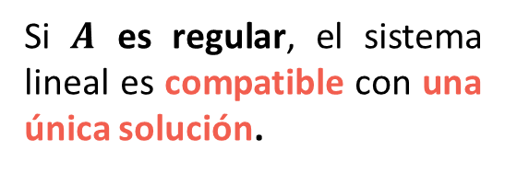

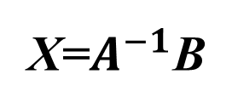
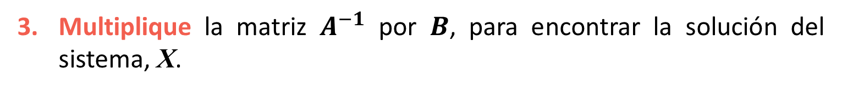


Lección 24
MÉTODO – Resolución de sistemas lineales mediante la matriz Inversa
1. Resolución de sistemas lineales mediante la matriz Inversa
Dado un sistema lineal de ecuaciones, determine las matrices $A$, $X y$ $B$
$A :$matriz de Coeficientes
Observe
2. Ejemplos
$X :$matriz Vector de Variables o incógnitas
Este método no se aplica si $A$ es rectangular o singular
$B :$ matriz Vector de términos Constantes
Si $A$ es regular, el sistema lineal es compatible con una única solución.
3. Aplicación
o escribir la Notación matricial del sistema
Calcule la matriz $A^{−1}$, la inversa de $A$, si es posible.
Multiplique la matriz $A^{−1}$ por $B$, para encontrar la solución del sistema, $\text{X}$.
¡Inténtelo!
$$\text{X}\text{=}A^{−1}\text{B}$$

Slide 8








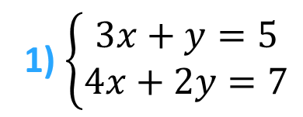
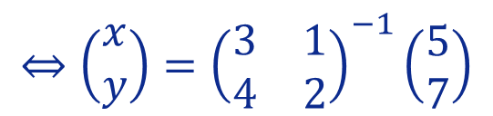
Lección 24
Ejemplo
Resolver los sistemas lineales mediante el método de la matriz inversa
1. Resolución de sistemas lineales mediante la matriz Inversa
1) $\left\{\begin{matrix}3x+y=5 \\ 4x+2y=7\end{matrix}\right.$
$$\left(\begin{matrix}3 & 1 \\ 4 & 2\end{matrix}\right)∙\left(\begin{matrix}x \\ y\end{matrix}\right)=\left(\begin{matrix}5 \\ 7\end{matrix}\right)$$
$$⇔\left(\begin{matrix}x \\ y\end{matrix}\right)={\left(\begin{matrix}3 & 1 \\ 4 & 2\end{matrix}\right)}^{−1}\left(\begin{matrix}5 \\ 7\end{matrix}\right)$$
ecuación
Matricial
$$A$$
$$X$$
$$B$$
objetivo
2. Ejemplos
$$A=\left(\begin{matrix}3 & 1 \\ 4 & 2\end{matrix}\right)$$
¡En las Lecciones anteriores ha visto 3 maneras de calcular esta matriz!...
¿Lo Recuerda?
¿CÓMO?
3. Aplicación
¡Inténtelo!
Método de la Inversa (3 pasos):
1. Notación Matricial
2. Calcular $A^{−1}$

Slide 9


Lección 24
Ejemplo
Resolver los sistemas lineales mediante el método de la matriz inversa
1. Resolución de sistemas lineales mediante la matriz Inversa
1) $\left\{\begin{matrix}3x+y=5 \\ 4x+2y=7\end{matrix}\right.$
$$\left(\begin{matrix}3 & 1 \\ 4 & 2\end{matrix}\right)∙\left(\begin{matrix}x \\ y\end{matrix}\right)=\left(\begin{matrix}5 \\ 7\end{matrix}\right)$$
$$⇔\left(\begin{matrix}x \\ y\end{matrix}\right)={\left(\begin{matrix}3 & 1 \\ 4 & 2\end{matrix}\right)}^{−1}\left(\begin{matrix}5 \\ 7\end{matrix}\right)$$
ecuación
Matricial
$$A$$
$$X$$
$$B$$
objetivo
2. Ejemplos
$$A=\left(\begin{matrix}3 & 1 \\ 4 & 2\end{matrix}\right)$$
¡En las Lecciones anteriores ha visto 3 maneras de calcular esta matriz!...
Vamos a trabajar este ejemplo con la última– la Adjunta –
3. Aplicación
Recuerde
Cálculo de la matriz inversa:
Definición – Lección 9
OEFs – Lección 14
Adjunta – Lección 22
¡Inténtelo!
Método de la Inversa (3 pasos): 1. Notación Matricial 2. Calcular $A^{−1}$

Slide 10
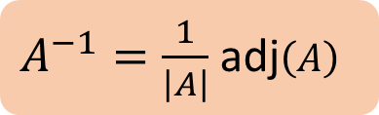
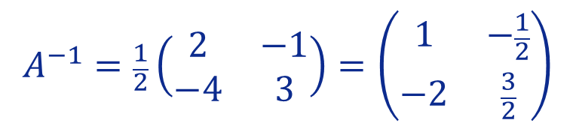

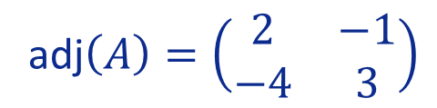



Lección 24
Ejemplo
Resolver los sistemas lineales mediante el método de la matriz inversa
1. Resolución de sistemas lineales mediante la matriz Inversa
1) $\left\{\begin{matrix}3x+y=5 \\ 4x+2y=7\end{matrix}\right.$
$$\left(\begin{matrix}3 & 1 \\ 4 & 2\end{matrix}\right)∙\left(\begin{matrix}x \\ y\end{matrix}\right)=\left(\begin{matrix}5 \\ 7\end{matrix}\right)$$
$$⇔\left(\begin{matrix}x \\ y\end{matrix}\right)={\left(\begin{matrix}3 & 1 \\ 4 & 2\end{matrix}\right)}^{−1}\left(\begin{matrix}5 \\ 7\end{matrix}\right)$$
ecuación
Matricial
$$A$$
$$X$$
$$B$$
objetivo
2. Ejemplos
$$A=\left(\begin{matrix}3 & 1 \\ 4 & 2\end{matrix}\right)$$
adj$\left(A\right)=\left(\begin{matrix}2 & −1 \\ −4 & 3\end{matrix}\right)$
$$\left|A\right|=2×3−4×1$$
Vamos a trabajar este ejemplo con la última– la Adjunta –
$$=6−4=2$$
3. Aplicación
$$A^{−1}=\frac{1}{2}\left(\begin{matrix}2 & −1 \\ −4 & 3\end{matrix}\right)=\left(\begin{matrix}1 & −\frac{1}{2} \\ −2 & \frac{3}{2}\end{matrix}\right)$$
Recuerde
$$A=\left(\begin{matrix}a & b \\ c & d\end{matrix}\right)⇒\left|A\right|=ad−bc$$
$A^{−1}=\frac{1}{\left|A\right|}$ adj$\left(A\right)$
¡Inténtelo!
$$A=\left(\begin{matrix}a & b \\ c & d\end{matrix}\right)⇒\text{adj}\left(A\right)=\left(\begin{matrix}d & −b \\ −c & a\end{matrix}\right)$$
Método de la Inversa (3 pasos): 1. Notación Matricial 2. Calcular $A^{−1}$

Slide 11




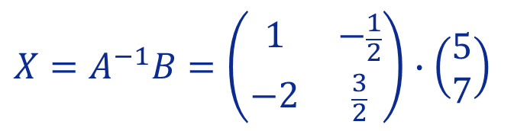

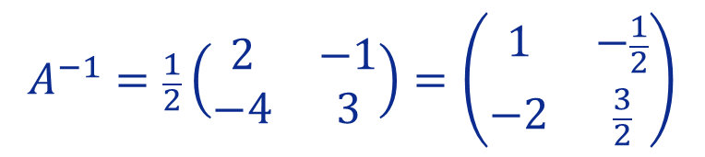



Lección 24
Ejemplo
Resolver los sistemas lineales mediante el método de la matriz inversa
1. Resolución de sistemas lineales mediante la matriz Inversa
1) $\left\{\begin{matrix}3x+y=5 \\ 4x+2y=7\end{matrix}\right.$
$$\left(\begin{matrix}3 & 1 \\ 4 & 2\end{matrix}\right)∙\left(\begin{matrix}x \\ y\end{matrix}\right)=\left(\begin{matrix}5 \\ 7\end{matrix}\right)$$
$$⇔\left(\begin{matrix}x \\ y\end{matrix}\right)={\left(\begin{matrix}3 & 1 \\ 4 & 2\end{matrix}\right)}^{−1}\left(\begin{matrix}5 \\ 7\end{matrix}\right)$$
ecuación
Matricial
$$A$$
$$X$$
$$B$$
objetivo
2. Ejemplos
$$A=\left(\begin{matrix}3 & 1 \\ 4 & 2\end{matrix}\right)$$
adj$\left(A\right)=\left(\begin{matrix}2 & −1 \\ −4 & 3\end{matrix}\right)$
$$\left|A\right|=2×3−4×1$$
$$=6−4=2$$
$$A^{−1}=\frac{1}{2}\left(\begin{matrix}2 & −1 \\ −4 & 3\end{matrix}\right)=\left(\begin{matrix}1 & −\frac{1}{2} \\ −2 & \frac{3}{2}\end{matrix}\right)$$
3. Aplicación
$A^{−1}=\frac{1}{\left|A\right|}$ adj$\left(A\right)$
$$X=A^{−1}B=\left(\begin{matrix}1 & −\frac{1}{2} \\ −2 & \frac{3}{2}\end{matrix}\right)∙\left(\begin{matrix}5 \\ 7\end{matrix}\right)$$
$⇒ \left\{\begin{matrix}x=\frac{3}{2} \\ y=\frac{1}{2}\end{matrix}\right.$
$$=\left(\begin{matrix}1×5−\frac{1}{2}×7 \\ −2×5+\frac{3}{2}×7\end{matrix}\right)$$
$$=\left(\begin{matrix}\frac{3}{2} \\ \frac{1}{2}\end{matrix}\right)$$
¡Inténtelo!
2. Calcular $A^{−1}$
3. Multiplicar $A^{−1}·B$
Método de la Inversa (3 pasos):
1. Notación Matricial

Slide 12



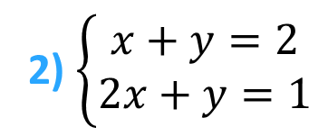



Lección 24
Ejemplo
Resolver los sistemas lineales mediante el método de la matriz inversa
1. Resolución de sistemas lineales mediante la matriz Inversa
$$A$$
$$X$$
$$B$$
2) $\left\{\begin{matrix}x+y=2 \\ 2x+y=1\end{matrix}\right.$
$$\left(\begin{matrix}1 & 1 \\ 2 & 1\end{matrix}\right)∙\left(\begin{matrix}x \\ y\end{matrix}\right)=\left(\begin{matrix}2 \\ 1\end{matrix}\right)$$
2. Ejemplos
3. Aplicación
¡Inténtelo!
1. Notación Matricial
2. Calcular $A^{−1}$
3. Multiplicar $A^{−1}·B$
Método de la Inversa (3 pasos):

Slide 13

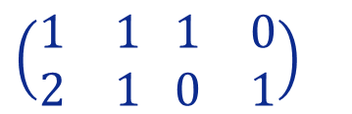
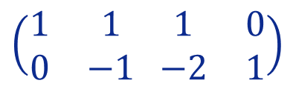





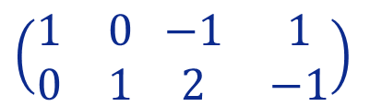


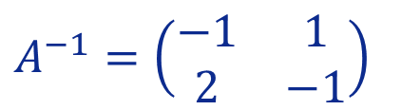
Lección 24
Ejemplo
Resolver els sistemas lineales mediante el método de la matriz inversa
1. Resolución de sistemas lineales mediante la matriz Inversa
$$A$$
$$X$$
$$B$$
2) $\left\{\begin{matrix}x+y=2 \\ 2x+y=1\end{matrix}\right.$
$$\left(\begin{matrix}1 & 1 \\ 2 & 1\end{matrix}\right)∙\left(\begin{matrix}x \\ y\end{matrix}\right)=\left(\begin{matrix}2 \\ 1\end{matrix}\right)$$
$$\left(\begin{matrix}1 & 1 \\ 2 & 1\end{matrix} \begin{matrix}1 & 0 \\ 0 & 1\end{matrix}\right)$$
$$\underset{F_{2}←F_{2}−2F_{1}}{\sim}{}$$
$$\left(\begin{matrix}1 & 1 \\ 0 & −1\end{matrix} \begin{matrix}1 & 0 \\ −2 & 1\end{matrix}\right)$$
2. Ejemplos
¡Hagámoslo mediante OEFs!...
(Lección 14)
“Operaciones elementales por Filas”
$$A$$
$$I$$
$$\underset{\begin{aligned}F_{1}←F_{1}+F_{2} \\ F_{2}←−F_{2}\end{aligned}}{\sim}$$
$$\left(\begin{matrix}1 & 0 \\ 0 & 1\end{matrix} \begin{matrix}−1 & 1 \\ 2 & −1\end{matrix}\right)$$
$$A^{−1}=\left(\begin{matrix}−1 & 1 \\ 2 & −1\end{matrix}\right)$$
3. Aplicación
$$I$$
$$A^{−1}$$
¡Inténtelo!
Método de la Inversa (3 pasos):
1. Notación Matricial
2. Calcular $A^{−1}$
3. Multiplicar $A^{−1}·B$

Slide 14



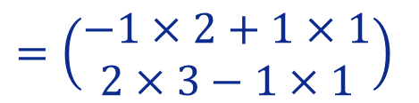
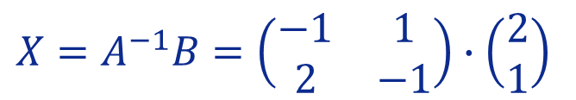

Lección 24
Ejemplo
Resolver los sistemas lineales mediante el método de la matriz inversa
1. Resolución de sistemas lineales mediante la matriz Inversa
$$A$$
$$X$$
$$B$$
2) $\left\{\begin{matrix}x+y=2 \\ 2x+y=1\end{matrix}\right.$
$$\left(\begin{matrix}1 & 1 \\ 2 & 1\end{matrix}\right)∙\left(\begin{matrix}x \\ y\end{matrix}\right)=\left(\begin{matrix}2 \\ 1\end{matrix}\right)$$
$$\left(\begin{matrix}1 & 1 \\ 2 & 1\end{matrix} \begin{matrix}1 & 0 \\ 0 & 1\end{matrix}\right)$$
$$\underset{F_{2}←F_{2}−2F_{1}}{\sim}{}$$
$$\left(\begin{matrix}1 & 1 \\ 0 & −1\end{matrix} \begin{matrix}1 & 0 \\ −2 & 1\end{matrix}\right)$$
2. Ejemplos
$$A$$
$$I$$
$$\underset{\begin{aligned}F_{1}←F_{1}+F_{2} \\ F_{2}←−F_{2}\end{aligned}}{\sim}$$
$$\left(\begin{matrix}1 & 0 \\ 0 & 1\end{matrix} \begin{matrix}−1 & 1 \\ 2 & −1\end{matrix}\right)$$
$$A^{−1}=\left(\begin{matrix}−1 & 1 \\ 2 & −1\end{matrix}\right)$$
3. Aplicación
$$I$$
$$A^{−1}$$
$$X=A^{−1}B=\left(\begin{matrix}−1 & 1 \\ 2 & −1\end{matrix}\right)∙\left(\begin{matrix}2 \\ 1\end{matrix}\right)$$
$$=\left(\begin{matrix}−1×2+1×1 \\ 2×3−1×1\end{matrix}\right)$$
$$=\left(\begin{matrix}−1 \\ 3\end{matrix}\right)$$
$⇒ \left\{\begin{matrix}x=−1 \\ y=3\end{matrix}\right.$
¡Inténtelo!
2. Calcular $A^{−1}$
3. Multiplicar $A^{−1}·B$
Método de la Inversa (3 pasos):
1. Notación Matricial

Slide 15

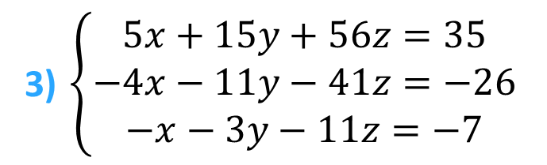

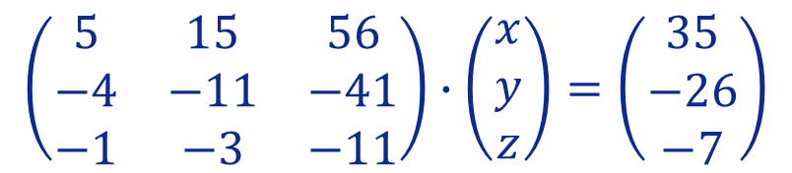




Lección 24
Ejemplo
Resolver los sistemas lineales mediante el método de la matriz inversa
1. Resolución de sistemas lineales mediante la matriz Inversa
$$A$$
$$X$$
$$B$$
3) $\left\{\begin{matrix}5x+15y+56z=35 \\ −4x−11y−41z=−26 \\ −x−3y−11z=−7\end{matrix}\right.$
$$\left(\begin{matrix}5 & 15 & 56 \\ −4 & −11 & −41 \\ −1 & −3 & −11\end{matrix}\right)∙\left(\begin{matrix}x \\ y \\ z\end{matrix}\right)=\left(\begin{matrix}35 \\ −26 \\ −7\end{matrix}\right)$$
2. Ejemplos
ADJUNTA
¡Haga clic aquí para ver esto!
OEFs
¡Haga clic aquí para ver esto!
Elija opción para…
3. Aplicación
¡Inténtelo!
2. Calcular $A^{−1}$
3. Multiplicar $A^{−1}·B$
Método de la Inversa (3 pasos):
1. Notación Matricial

Slide 16


Lección 24
Ejemplo
Resolver los sistemas lineales mediante el método de la matriz inversa
1. Resolución de sistemas lineales mediante la matriz Inversa
$$A$$
$$X$$
$$B$$
3) $\left\{\begin{matrix}5x+15y+56z=35 \\ −4x−11y−41z=−26 \\ −x−3y−11z=−7\end{matrix}\right.$
$$\left(\begin{matrix}5 & 15 & 56 \\ −4 & −11 & −41 \\ −1 & −3 & −11\end{matrix}\right)∙\left(\begin{matrix}x \\ y \\ z\end{matrix}\right)=\left(\begin{matrix}35 \\ −26 \\ −7\end{matrix}\right)$$
2. Ejemplos
ADJUNTA
¡Haga clic aquí para ver esto!
OEFs
¡Haga clic aquí para ver esto!
Elige opción para…
3. Aplicación
¡Inténtelo!
1. Notación Matriz
2. Calcular $A^{−1}$
3. Multiplicar $A^{−1}·B$
Método de la Inversa (3 pasos):

Slide 17


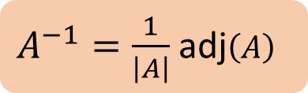
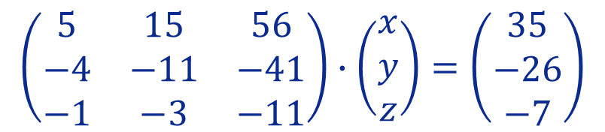
Lección 24
Ejemplo
Resolver los sistemas lineales mediante el método de la matriz inversa
1. Resolución de sistemas lineales mediante la matriz Inversa
3) $\left\{\begin{matrix}5x+15y+56z=35 \\ −4x−11y−41z=−26 \\ −x−3y−11z=−7\end{matrix}\right.$
$$\left(\begin{matrix}5 & 15 & 56 \\ −4 & −11 & −41 \\ −1 & −3 & −11\end{matrix}\right)∙\left(\begin{matrix}x \\ y \\ z\end{matrix}\right)=\left(\begin{matrix}35 \\ −26 \\ −7\end{matrix}\right)$$
2. Ejemplos
$A^{−1}=\frac{1}{\left|A\right|}$ adj$\left(A\right)$
Laplace por la 1ª columna
Sarrus
3. Aplicación
OEFs
¡Haga clic aquí para ver esto!
¡Inténtelo!
1. Notación Matricial
2. Calcular $A^{−1}$
3. Multiplicar $A^{−1}·B$
Método de la Inversa(3 pasos):

Slide 18






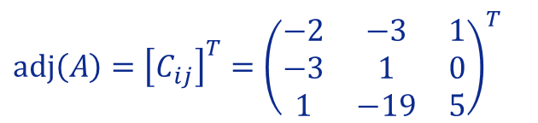







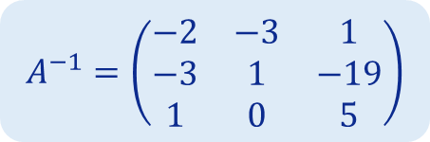
Lección 24
Ejemplo
Resolver los sistemas lineales mediante el método de la matriz inversa
1. Resolución de sistemas lineales mediante la matriz Inversa
3) $\left\{\begin{matrix}5x+15y+56z=35 \\ −4x−11y−41z=−26 \\ −x−3y−11z=−7\end{matrix}\right.$
$$\left(\begin{matrix}5 & 15 & 56 \\ −4 & −11 & −41 \\ −1 & −3 & −11\end{matrix}\right)∙\left(\begin{matrix}x \\ y \\ z\end{matrix}\right)=\left(\begin{matrix}35 \\ −26 \\ −7\end{matrix}\right)$$
$$A^{−1}=\left(\begin{matrix}−2 & −3 & 1 \\ −3 & 1 & −19 \\ 1 & 0 & 5\end{matrix}\right)$$
Para encontrar la adjunta de esta matriz, primero se calcula la matriz de los cofactores de A.
2. Ejemplos
$A^{−1}=\frac{1}{\left|A\right|}$ adj$\left(A\right)$
$$C_{11}=+\left|\begin{matrix}−11 & −41 \\ −3 & −11\end{matrix}\right|=−2$$
$$C_{12}=−\left|\begin{matrix}−4 & −41 \\ −1 & −11\end{matrix}\right|=−3$$
$$C_{13}=+\left|\begin{matrix}−4 & −11 \\ −1 & −3\end{matrix}\right|=1$$
$$C_{21}=−\left|\begin{matrix}15 & 56 \\ −3 & −11\end{matrix}\right|=−3$$
$$C_{22}=+\left|\begin{matrix}5 & 56 \\ −1 & −11\end{matrix}\right|=1$$
$$C_{23}=−\left|\begin{matrix}5 & 15 \\ −1 & −3\end{matrix}\right|=0$$
3. Aplicación
$$C_{31}=+\left|\begin{matrix}15 & 56 \\ −11 & −41\end{matrix}\right|=1$$
$$C_{32}=−\left|\begin{matrix}5 & 56 \\ −4 & −41\end{matrix}\right|=−19$$
$C_{33}=+\left|\begin{matrix}5 & 15 \\ −4 & −11\end{matrix}\right|=$5
Entonces, como que la adjunta es la transpuesta de la matriz de los cofactores, se tiene
OEFs
¡Haga clic aquí para ver esto!
$$adj\left(A\right)={\left[C_{ij}\right]}^{T}={\left(\begin{matrix}−2 & −3 & 1 \\ −3 & 1 & 0 \\ 1 & −19 & 5\end{matrix}\right)}^{T}$$
¡Inténtelo!
y como que
($A^{−1}=\frac{1}{\left|A\right|}$ adj$\left(A\right)$∧ $\left|A\right|=1$)
1. Notación Matricial
2. Calcular $A^{−1}$
3. Multiplicar $A^{−1}·B$
Método de la Inversa(3 pasos):

Slide 19


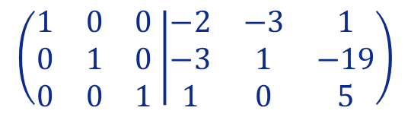


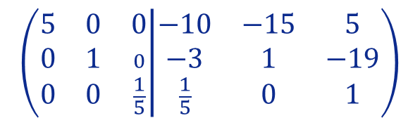


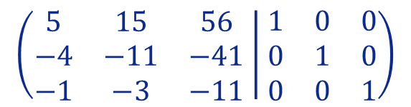


Lección 24
Ejemplo
Resolver los sistemas lineales mediante el método de la matriz inversa
1. Resolución de sistemas lineales mediante la matriz Inversa
3) $\left\{\begin{matrix}5x+15y+56z=35 \\ −4x−11y−41z=−26 \\ −x−3y−11z=−7\end{matrix}\right.$
$$\left(\begin{matrix}5 & 15 & 56 \\ −4 & −11 & −41 \\ −1 & −3 & −11\end{matrix}\right)∙\left(\begin{matrix}x \\ y \\ z\end{matrix}\right)=\left(\begin{matrix}35 \\ −26 \\ −7\end{matrix}\right)$$
$$A^{−1}=\left(\begin{matrix}−2 & −3 & 1 \\ −3 & 1 & −19 \\ 1 & 0 & 5\end{matrix}\right)$$
2. Ejemplos
$$\left(\begin{matrix}5 & 15 & 56 \\ 0 & 1 & \frac{19}{5} \\ 0 & 0 & \frac{1}{5}\end{matrix} | \begin{matrix}1 & 0 & 0 \\ \frac{4}{5} & 1 & 0 \\ \frac{1}{5} & 0 & 1\end{matrix}\right)$$
$$\left(\begin{matrix}5 & 0 & −1 \\ 0 & 1 & \frac{19}{5} \\ 0 & 0 & \frac{1}{5}\end{matrix} | \begin{matrix}12 & −15 & 0 \\ \frac{4}{5} & 1 & 0 \\ \frac{1}{5} & 0 & 1\end{matrix}\right)$$
$$\left(\begin{matrix}5 & 15 & 56 \\ −4 & −11 & −41 \\ −1 & −3 & −11\end{matrix} | \begin{matrix}1 & 0 & 0 \\ 0 & 1 & 0 \\ 0 & 0 & 1\end{matrix}\right)$$
~
~
$$\begin{matrix} \\ \begin{aligned} \\ \\ \\ F1←F1−15F2 \\ \end{aligned}\end{matrix}$$
$$\begin{matrix} \\ \begin{aligned} \\ \\ F2←F2+\frac{4}{5}F1 \\ F3←F3−\frac{−1}{5}F1\end{aligned}\end{matrix}$$
3. Aplicación
$$\left(\begin{matrix}5 & 0 & 0 \\ 0 & 1 & 0 \\ 0 & 0 & \frac{1}{5}\end{matrix} | \begin{matrix}−10 & −15 & 5 \\ −3 & 1 & −19 \\ \frac{1}{5} & 0 & 1\end{matrix}\right)$$
$$\left(\begin{matrix}1 & 0 & 0 \\ 0 & 1 & 0 \\ 0 & 0 & 1\end{matrix} | \begin{matrix}−2 & −3 & 1 \\ −3 & 1 & −19 \\ 1 & 0 & 5\end{matrix}\right)$$
ADJUNTA
¡Haga clic aquí para ver esto!
~
~
$$\begin{matrix} \\ \begin{aligned} \\ \begin{matrix}F1←\frac{1}{5}F1 \\ F3←5F3\end{matrix} \\ \\ \\ \end{aligned}\end{matrix}$$
¡Inténtelo!
$$\begin{matrix} \\ \begin{aligned} \\ \begin{matrix}F1←F1+5F3 \\ F2←F2−19F3\end{matrix} \\ \\ \\ \end{aligned}\end{matrix}$$
2. Calcular $A^{−1}$
3. Multiplicar $A^{−1}·B$
Método de la Inversa (3 pasos):
1. Notación Matricial

Slide 20


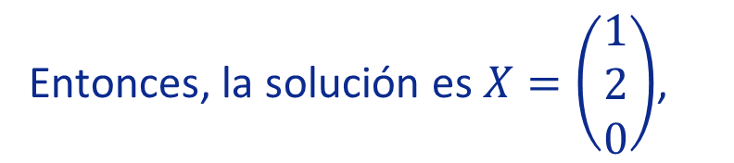
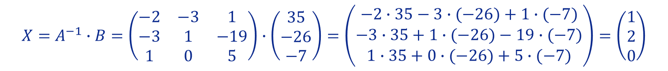


Lección 24
Ejemplo
Resolver los sistemas lineales mediante el método de la matriz inversa
1. Resolución de sistemas lineales mediante la matriz Inversa
3) $\left\{\begin{matrix}5x+15y+56z=35 \\ −4x−11y−41z=−26 \\ −x−3y−11z=−7\end{matrix}\right.$
$$A^{−1}=\left(\begin{matrix}−2 & −3 & 1 \\ −3 & 1 & −19 \\ 1 & 0 & 5\end{matrix}\right)$$
2. Ejemplos
Como que $X=A^{−1}·B$, se tiene:
$${X=A}^{−1}∙B=\left(\begin{matrix}−2 & −3 & 1 \\ −3 & 1 & −19 \\ 1 & 0 & 5\end{matrix}\right)∙\left(\begin{matrix}35 \\ −26 \\ −7\end{matrix}\right)=\left(\begin{matrix}−2∙35−3∙(−26)+1∙(−7) \\ −3∙35+1∙(−26)−19∙(−7) \\ 1∙35+0∙(−26)+5∙(−7)\end{matrix}\right)=\left(\begin{matrix}1 \\ 2 \\ 0\end{matrix}\right)$$
3. Aplicación
Entonces, la solución es $X=\left(\begin{matrix}1 \\ 2 \\ 0\end{matrix}\right)$,
esto es, $\left\{\begin{matrix}x=1 \\ y=2 \\ z=0\end{matrix}\right.$
Vuelva a ELEGIR SEGÚN SU OPCIÓN para calcular A⁻¹
¡Haga clic aquí para volver!
¡Inténtelo!
1. Notación Matricial
2. Calcular $A^{−1}$
3. Multiplicar $A^{−1}·B$
Método de la Inversa (3 pasos):

Slide 21
Lección 24
¿Por qué y cuando se utiliza la matriz inversa para resolver sistemas lineales?
1. Resolución de sistemas lineales mediante la matriz Inversa
Este no es un método “fácil” de utilizar, ya que implica una de las operaciones con matrices que consume más tiempo y es trabajosa: la inversión.
2. Ejemplos
Sin embargo, existen problemas específicos para los que el método de resolución más recomendado sí es éste.
3. Aplicación
Por ejemplo, supongamos que tiene que resolver varios sistemas con la misma matriz de coeficientes pero con términos constantes diferentes.
En este caso, este método –el de la matriz Inversa– sí que debería aplicarse, ya que la solución de cada sistema se reduce a una multiplicación por una misma matriz, una vez calculada la inversa de la matriz del sistema.
¡Inténtelo!

Slide 22

Lección 24
Ejemplo
1. Resolución de sistemas lineales mediante la matriz Inversa
Una fábrica produce dos tipos de productos: X e Y. Cada modelo X requiere 4 horas de corte y 2 horas de pulido, cada modelo Y requiere 2 horas de corte y 5 horas de pulido. Sabiendo que las cortadoras y las pulidoras trabajan un promedio de 32 y 40 horas, respectivamente, calcular el número de productos de cada tipo que se pueden producir semanalmente.
2. Ejemplos
Representación del sistema:
$$\left\{\begin{matrix}4x+2y=32 \\ 2x+5y=40\end{matrix}\right.$$
3. Aplicación
¡Inténtelo!

Slide 23


Lección 24
Ejemplo
Ejemplo
1. Resolución de sistemas lineales mediante la matriz Inversa
Una fàbrica produeix dos tipus de productes: X i Y. Cada model X requereix 4 hores de tall i 2 hores de polit, cada model Y requereix 2 hores de tall i 5 hores de polit. Sabent que les talladores i les polidores treballen una mitjana de 32 i 40 hores, respectivament. Calculeu el número de productes de cada tipus que es poden produir setmanalment.
Una fábrica produce dos tipos de productos: X e Y. Cada modelo X requiere 4 horas de corte y 2 horas de pulido, cada model Y requiere 2 horas de corte y 5 horas de pulido. Sabiendo que las cortadoras y las pulidoras trabajan un promedio de 32 y 40 horas, respectivamente, calcular el número de productos de cada tipo que se pueden producir semanalmente.
2. Ejemplos
Representación del sistema:
Representació del sistema:
$$\left\{\begin{matrix}4x+2y=32 \\ 2x+5y=40\end{matrix}\right.$$
$$\left\{\begin{matrix}4x+2y=32 \\ 2x+5y=40\end{matrix}\right.$$
3. Aplicación
¡Inténtelo!

Slide 24









Lección 24
Ejemplo
1. Resolución de sistemas lineales mediante la matriz Inversa
Una fábrica produce dos tipos de productos: X e Y. Cada modelo X requiere 4 horas de corte y 2 horas de pulido, cada model Y requiere 2 horas de corte y 5 horas de pulido. Sabiendo que las cortadoras y las pulidoras trabajan un promedio de 32 y 40 horas, respectivamente, calcular el número de productos de cada tipo que es pueden producir semanalmente.
2. Ejemplos
Representación del sistema:
$$\left|A\right|=20−4=16$$
$$\left\{\begin{matrix}4x+2y=32 \\ 2x+5y=40\end{matrix}\right.$$
$$A=\left(\begin{matrix}4 & 2 \\ 2 & 5\end{matrix}\right)$$
adj$\left(A\right)=\left(\begin{matrix}5 & −2 \\ −2 & 4\end{matrix}\right)$
$$A^{−1}=\frac{1}{16}\left(\begin{matrix}5 & −2 \\ −2 & 4\end{matrix}\right)$$
$\left(\begin{matrix}x \\ y\end{matrix}\right)=\frac{1}{16}\left(\begin{matrix}5 & −2 \\ −2 & 4\end{matrix}\right)$ $\left(\begin{matrix}32 \\ 40\end{matrix}\right)$
$$=\frac{1}{16}\left(\begin{matrix}80 \\ 96\end{matrix}\right)=\left(\begin{matrix}5 \\ 6\end{matrix}\right)$$
3. Aplicación
Respuesta: 5 del X y 6 del Y
En cierta semana, una de las pulidoras se estropeó y sólo funcionó 24 horas. Suponiendo que se mantuvieron las 32 horas de cortadoras, ¿cuántos productos de cada tipo se produjeron esa semana?
¡Inténtelo!
$\left(\begin{matrix}x \\ y\end{matrix}\right)=\frac{1}{16}\left(\begin{matrix}5 & −2 \\ −2 & 4\end{matrix}\right)$ $\left(\begin{matrix}32 \\ 24\end{matrix}\right)$
$$=\frac{1}{16}\left(\begin{matrix}112 \\ 32\end{matrix}\right)=\left(\begin{matrix}7 \\ 2\end{matrix}\right)$$
Observe:
¡La matriz de coeficientes es la misma!... ¡Con un solo producto de matrices se pueden resolver más sistemas!
Respuesta: 7 del X y 2 del Y

Slide 25



¡Hagámoslo!…
¡Es corto…solo 3 preguntas!
Lección 24
1. Resolución de sistemas lineales mediante la matriz Inversa
2. Ejemplos
3. Aplicación
¡Inténtelo!

Slide 26


Lección 24
Quiz
1. Resolución de sistemas lineales mediante la matriz Inversa
Click the Quiz button to edit this object
2. Ejemplos
3. Aplicación
¡Inténtelo!

Slide 27


Fin de la Lección 24
¡Esperamos que le haya sido de utilidad!
1. Resolución de sistemas lineales mediante la matriz Inversa
2. Ejemplos
3. Aplicación
¡Inténtelo!
By EngiMath TEAM

